Slide 1
বিসমিল্লাহির রাহমানির রাহীম
ভরাডোবা উচ্চ বিদ্যালয়ের
অনলাইন
ক্লাসে সবাইকে স্বাগত
Md. Naim Islam # Trade Instructor(General Mechanics), Bharaduba High School,Bhaluka,Mymensingh. 01795-273091,Email: mdnaimi033@gmail.com
Prepared By:

Slide 2
পরিচিতি
পাঠ পরিচিতি
মোঃ নাঈম ইসলাম
ট্রেড ইন্সট্রাক্ট্রর (জেনারেল মেকানিক্স)
ভরাডোবা উচ্চ বিদ্যালয়,
ভালুকা,ময়মনসিংহ।
01795-273091, ০১৫২১-৪১৬৪৪৭
E-mail: mdnaimi033@gmail.com
শ্রেণীঃ নবম-দশম(বিজ্ঞান)/ভোকেশনাল
বিষয়ঃ পদার্থবিজ্ঞান
অধ্যায়ঃ দ্বাদশ (বিদ্যুতের চৌম্বক ক্রিয়া)
শিরোনামঃ ট্রান্সফর্মার
(Transformer)
Md. Naim Islam # Trade Instructor(General Mechanics), Bharaduba High School,Bhaluka,Mymensingh. 01795-273091,Email: mdnaimi033@gmail.com
Prepared By:

Slide 3
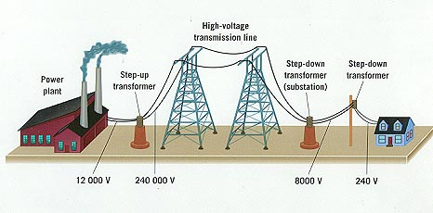
পাওয়ার স্টেশন থেকে উৎপন্ন বিদ্যুৎ কিভাবে আমাদের বাসায় পোঁছে?
11000V
220-230v

Slide 4
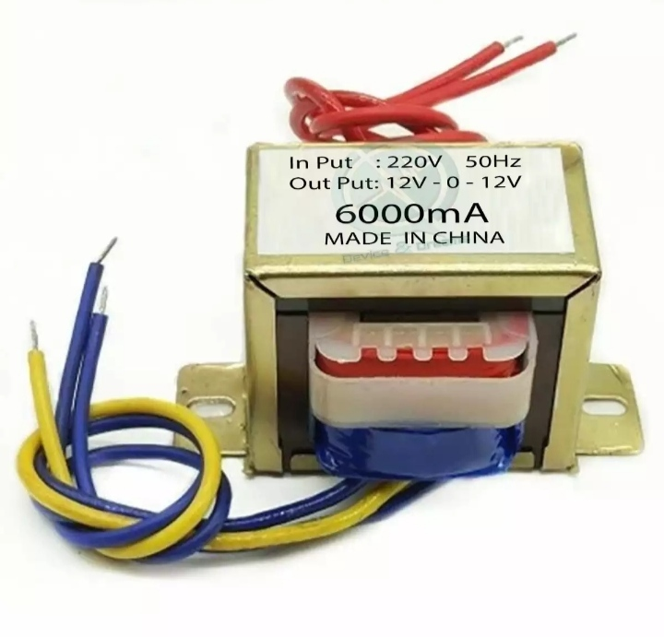
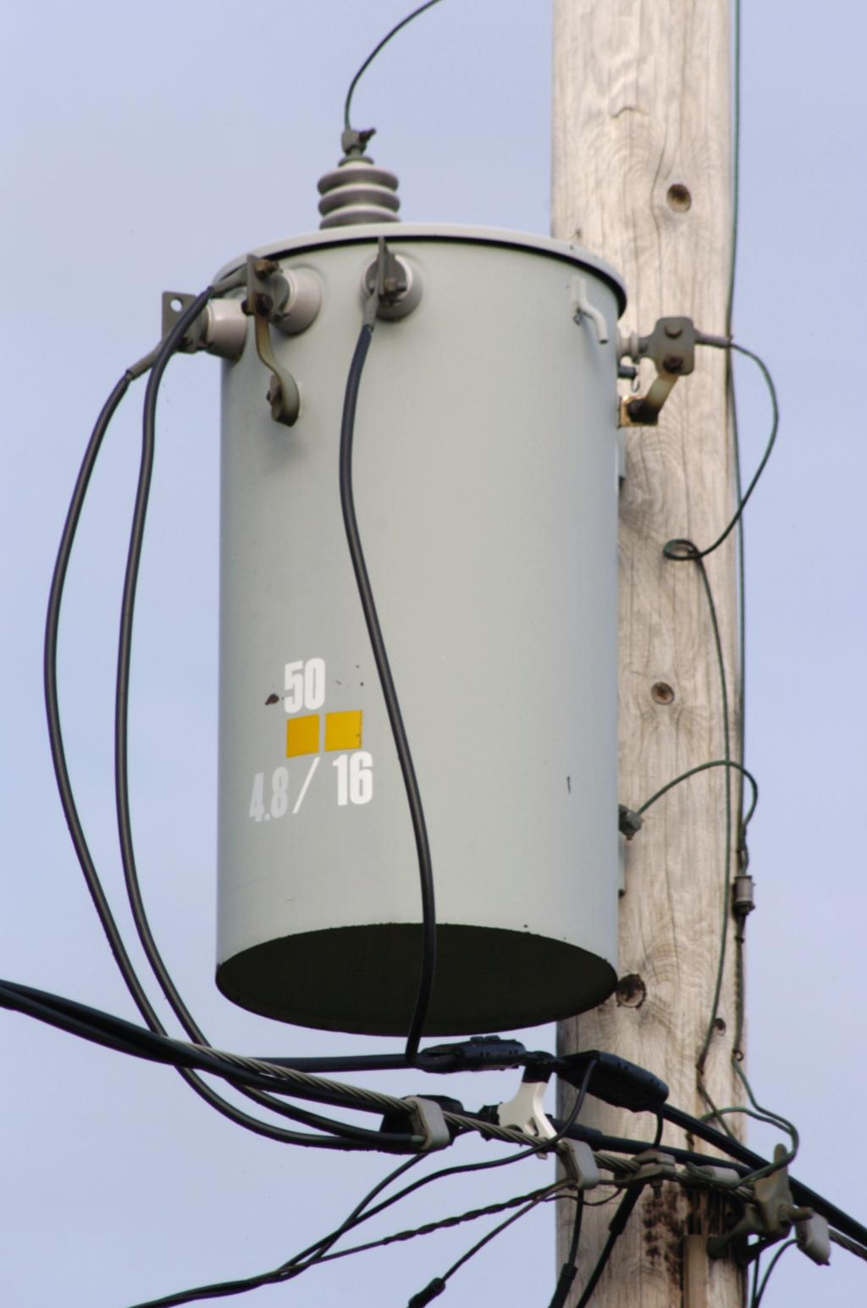
এসো আমরা কিছু ছবি দেখি
এটি কিসের ছবি?
এটি কিসের ছবি?

Slide 5
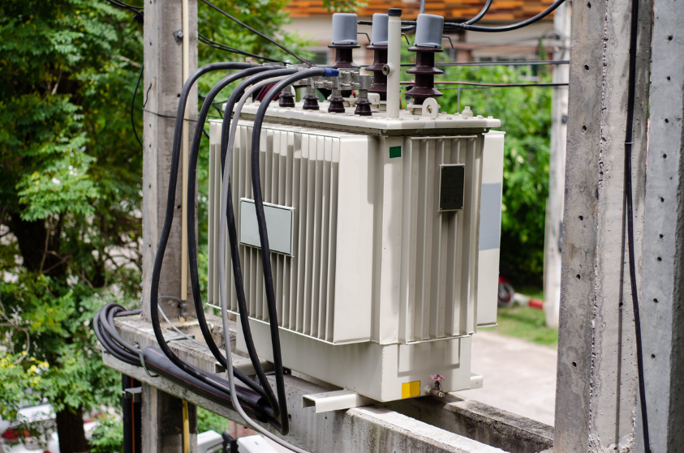
আজকের পাঠের বিষয়
ট্রান্সফর্মার (Transformer)

Slide 6
এই পাঠ শেষে শিক্ষার্থী---
১
ট্রান্সফর্মার কি তা বলতে পারবে।
২
ট্রান্সফর্মার এর প্রকারভেদ বর্ণনা করতে পারবে।
৩
ট্রান্সফর্মার সম্পর্কিত গানিতিক সমস্যা সমাধান করতে পারবে ।

Slide 7
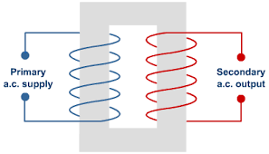
ট্রান্সফর্মার কী?
ট্রান্সফর্মারঃ সরাসরি বিদ্যুৎ সংযোগ ছাড়াই এক কয়েল থেকে অন্য কয়েলে বিদ্যুৎ পাঠানোর প্রক্রিয়াকে ট্রান্সফর্মার বলে।
অথবা , যে যন্ত্রের সাহায্যে পর্যায়বৃত্ত উচ্চ বিভব কে নিম্ন বিভব বা নিম্ন বিভব কে উচ্চ বিভবে রুপান্তরিত করা যায় তাকে ট্রান্সফর্মার বলে |
আয়াতাকার লোহার কোরের দুই পাশে ইনসুলেশন যুক্ত তার পেঁচিয়ে ট্রান্সফর্মার তৈরি করা হয়।
ট্রান্সফর্মার AC তে কাজ করে । অর্থাৎ, আমরা ট্রান্সফর্মারে AC ভোল্টেজ প্রয়োগ করে আউটপুটে নিম্ন বা উচ্চ ভোল্টেজ পেতে পারি। ***ট্রান্সফর্মার DC তে চলেনা।

Slide 8
একক কাজ
সময়ঃ ০৫ মি.
ট্রান্সফর্মার কী তা খাতায় লিখ।

Slide 9
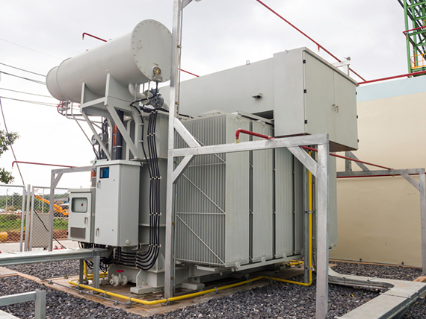
ট্রান্সফর্মারের প্রকারভেদ
ট্রান্সফর্মারের আউটপুট ভোল্টেজের উপর ভিত্তি করে ট্রান্সফর্মার দুই প্রকার
স্টেপ আপ ট্রান্সফর্মার
(Step Up Transformer)
স্টেপ ডাউন ট্রান্সফর্মার
(Step Down Transformer)

Slide 10
ট্রান্সফর্মারের প্রকারভেদ
যে ট্রান্সফর্মারের সাহায্যে নিম্ন ভোল্টেজ কে উচ্চ ভোল্টেজে পরিনত করা হয় তাকে স্টেপ আপ ট্রান্সফর্মার বলে। এই ধরনের ট্রান্সফর্মার বিদ্যুৎ উৎপাদন কেন্দ্রে ব্যবহার করা হয়।
স্টেপ আপ ট্রান্সফর্মার
(Step Up Transformer)
যে ট্রান্সফর্মারের সাহায্যে উচ্চ ভোল্টেজ কে নিম্ন ভোল্টেজে পরিনত করা হয় তাকে স্টেপ ডাউন ট্রান্সফর্মার বলে ।আমরা বাসা-বাড়ির রাস্তার উপর যে ট্রান্সফর্মার দেখি তা এই ধরনের। এছাড়াও রেডিও, টেলিভিশন, টেপরেকর্ডার, ডিভিডি, ইলেক্ট্রনিক ঘড়ি, চার্জার ইত্যাদিতে এই ট্রান্সফর্মার ব্যাবহার করা হয়।
স্টেপ ডাউন ট্রান্সফর্মার
(Step Down Transformer)

Slide 11
ট্রান্সফর্মারের গঠন
ট্রান্সফর্মারে দুইটি অংশ থাকে। যেখানে আমরা বৈদ্যুতিক সংযোগ দেই অর্থাৎ, AC সোর্স সংযুক্ত করি সেটাকে মুখ্য কুন্ডলী বা Primery winding (coil)অংশ বলে। আর যেখান থেকে আমরা আউটপুট পাই সেই অংশকে গৌন কুন্ডলী বা Secondary winding(Coil) অংশ বলে।

Slide 12
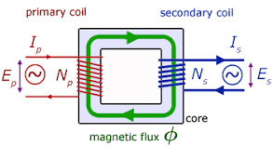
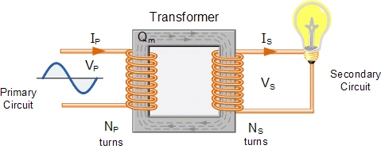
ট্রান্সফর্মারের বিভিন্ন প্রতীক
মুখ্য কুন্ডলী (Primery Coil)
মুখ্য কুন্ডলীর ভোল্টেজ=V_{p}=E_{p}
মুখ্য কুন্ডলীর কারেন্ট= I_{p}
মুখ্য কুন্ডলীর প্যাঁচ (পাক) সংখ্যা=n_{p}
গৌন কুন্ডলী (Secondary Coil)
গৌন কুন্ডলীর ভোল্টেজ=V_{s}=E_{s}
গৌন কুন্ডলীর কারেন্ট= I_{s}
গৌন কুন্ডলীর প্যাঁচ (পাক) সংখ্যা= n_{s}

Slide 13
ট্রান্সফর্মারের সূত্রঃ
$\frac{\text{V}\text{p}}{\text{V}\text{s}}$ = $\frac{\text{n}\text{p} }{\text{n}\text{s} }=\frac{\text{I}\text{s} }{\text{I}\text{p} }$
মুখ্য কুন্ডলী (Primery Winding)
মুখ্য কুন্ডলীর ভোল্টেজ=V_{p}=E_{p}
মুখ্য কুন্ডলীর কারেন্ট= I_{p}
মুখ্য কুন্ডলীর প্যাঁচ (পাক) সংখ্যা=n_{p}
গৌন কুন্ডলী (Secondary Winding)
গৌন কুন্ডলীর ভোল্টেজ=V_{s}=E_{s}
গৌন কুন্ডলীর কারেন্ট= I_{s}
গৌন কুন্ডলীর প্যাঁচ (পাক) সংখ্যা= n_{s}
$\frac{\text{V}\text{p}}{\text{V}\text{s}}$ = $\frac{\text{n}\text{p} }{\text{n}\text{s} }$
$\frac{\text{V}\text{p}}{\text{V}\text{s}}$ $=\frac{\text{I}\text{s} }{\text{I}\text{p} }$
$$\frac{\text{n}\text{p} }{\text{n}\text{s} }=\frac{\text{I}\text{s} }{\text{I}\text{p} }$$

Slide 14
$\frac{\text{V}\text{p}}{\text{V}\text{s}}$ = $\frac{\text{n}\text{p} }{\text{n}\text{s} }=\frac{\text{I}\text{s} }{\text{I}\text{p} }$
ট্রান্সফর্মারের গানিতিক সমস্যাঃ
#একটি ট্রান্সফর্মারের প্রাইমারি কয়েলের প্যাঁচ সংখ্যা=১০০,সেকেন্ডারি কয়েলের প্যাঁচ সংখ্যা=১০০০, প্রাইমারি কয়েল দিয়ে ১০V AC দেওয়া হলে
(১) সেকেন্ডারি কয়েলে কত ভোল্টেজ পাওয়া যাবে?
(২) প্রাইমারি কয়েল দিয়ে ১A বিদ্যুৎ প্রবাহিত হলে সেকেন্ডারি কয়েলে কত কারেন্ট প্রবাহিত হবে?
We know that,
$\frac{\text{V}\text{p}}{\text{V}\text{s}}$ = $\frac{\text{n}\text{p} }{\text{n}\text{s} }$
Given Data,
প্রাইমারি কয়েলের প্যাঁচ সংখ্যা,n_{p} = ১০০
প্রাইমারি কয়েলের ভোল্টেজ,V_{p}= 10V
মুখ্য কুন্ডলীর কারেন্ট,I_{p} = 1A
সেকেন্ডারি কয়েলের প্যাঁচ সংখ্যা,n_{s}= ১০০০
সেকেন্ডারি কয়েলের ভোল্টেজ,V_{s}=?
সেকেন্ডারি কয়েলের কারেন্ট,I_{s}=?
$\frac{\text{V}\text{p}}{\text{V}\text{s}}$ = $\frac{\text{n}\text{p} }{\text{n}\text{s} }$
$\frac{\text{10}}{\text{V}\text{s}}$ = $\frac{\text{100} }{\text{1000}}$
$\text{V}\text{s}$=(10X1000)/100
$\text{V}\text{s}$= 100 V (Ans.)
$$\frac{\text{n}\text{p} }{\text{n}\text{s} }=\frac{\text{I}\text{s} }{\text{I}\text{p} }$$
$\frac{\text{V}\text{p}}{\text{V}\text{s}}$ $=\frac{\text{I}\text{s} }{\text{I}\text{p} }$

Slide 15
$\frac{\text{V}\text{p}}{\text{V}\text{s}}$ = $\frac{\text{n}\text{p} }{\text{n}\text{s} }=\frac{\text{I}\text{s} }{\text{I}\text{p} }$
ট্রান্সফর্মারের গানিতিক সমস্যাঃ
#একটি ট্রান্সফর্মারের প্রাইমারি কয়েলের প্যাঁচ সংখ্যা=১০০,সেকেন্ডারি কয়েলের প্যাঁচ সংখ্যা=১০০০, প্রাইমারি কয়েল দিয়ে ১০V AC দেওয়া হলে
(২) প্রাইমারি কয়েল দিয়ে ১A বিদ্যুৎ প্রবাহিত হলে সেকেন্ডারি কয়েলে কত কারেন্ট প্রবাহিত হবে?
We know that,
Given Data,
প্রাইমারি কয়েলের প্যাঁচ সংখ্যা,n_{p} = ১০০
প্রাইমারি কয়েলের ভোল্টেজ,V_{p}= 10V
মুখ্য কুন্ডলীর কারেন্ট,I_{p} = 1A
সেকেন্ডারি কয়েলের প্যাঁচ সংখ্যা,n_{s}= ১০০০
সেকেন্ডারি কয়েলের ভোল্টেজ,V_{s}=?
সেকেন্ডারি কয়েলের কারেন্ট,I_{s}=?
Again We Know that,
$$\frac{\text{n}\text{p} }{\text{n}\text{s} }=\frac{\text{I}\text{s} }{\text{I}\text{p} }$$
$\frac{\text{100} }{\text{1000}}=\frac{\text{I}\text{s}}{1}$
$\text{I}\text{s}$ = (100 X 1)/1000
$\text{I}\text{s}$ =0.1 A (Ans.)

Slide 16
মূল্যায়্ন
১।
ট্রান্সফর্মার কি?
২।
ট্রান্সফর্মার কয় প্রকার ও কি কি ?
৩।
Step Up ট্রান্সফর্মার কোথায় ব্যবহার করা হয় ?

Slide 17
$\frac{\text{V}\text{p}}{\text{V}\text{s}}$ = $\frac{\text{n}\text{p} }{\text{n}\text{s} }=\frac{\text{I}\text{s} }{\text{I}\text{p} }$
বাড়ির কাজ
বাড়ির কাজ
একটি ট্রান্সফর্মারের মুখ্য কুন্ডলীর ভোল্টেজ ৬০০V এবং তড়িত প্রবাহ ২A . গৌন কুন্ডলীর পাক সংখ্যা ৩০ এবং প্রবাহ ৫A হলে মুখ্য কুন্ডলীর পাক সংখ্যা এবং গৌন কুন্ডলীর ভোল্টেজ নির্নয় করো। (ঢাকা বোর্ড-২০১৯)
২. একটি ট্রান্সফর্মারের মুখ্য কুন্ডলীর ভোল্টেজ ৪৫০V, পাক সংখ্যা ১০০ টি, প্রবাহ ১.৫ A হলে গৌন কুন্ডলীর প্রবাহ ৬.১৫ A পাওয়া যায়। গৌন কুন্ডলীর ভোল্টেজ নির্নয় করো। (যশোর বোর্ড-২০১৯)
৩. একটি ট্রান্সফর্মারের মুখ্য কুন্ডলীর ও গৌন কুন্ডলীর পাক সংখ্যার অনুপাত ১ : ৫০, ঐ যন্ত্রের মুখ্য কুন্ডলীর তড়িত প্রবাহ ৫A এবং ভোল্টেজ ২২০V হলে E_{P}:E_{s} নির্নয় করো। (ঢাকাবোর্ড-২০১7)

Slide 18
সকলের সুস্বাস্থ্য কামনা করে এবং পরবর্তী ক্লাসের আমন্ত্রণ জানিয়ে আজকের ক্লাস এখানেই সমাপ্ত ঘোষনা করছি।
Md. Naim islam
Trade instructor (General Mechanics)
Bharaduba high School,
Bhaluka,Mymensingh.
Thanks For Watching……………..
ধ
ন্য
বা
দ

